Slide 1
鼓式制动器调整
沈阳远大智能工业集团股份有限公司

Slide 2
重要提示
  若同时调整制动器两侧制动弹簧时，应将电梯空载开至上端站并将对重坐在缓冲器上， 以免发生溜车事故！
  在电梯对重未坐在缓冲器上时，如欲调整制动器的制动力，左右两侧应分别进行，调整 一侧前，先将另一侧制动弹簧压紧，使其有足够的制动力，再进行调整，调整结束后，锁紧 所有有关部件，调整结束后，锁紧所有有关部件。两侧调整方法相同。 正常工作或通电试验前，应将手柄轴复位，并将螺纹连接的手柄杆取下 （卡簧连接的手 柄杆因重量较轻，可不取下）

Slide 3
维护保养操作前的注意事项
在对制动器进行维护前，首先应遵守安全规程，对电梯进行相应的安全操作，确保在对制动 器进行操作时，电梯和操作人员都处于安全状态，应使：
a.将轿厢停于顶层，确认电梯轿厢处于完全空载的状态，关闭轿厢门；
b.将电梯处于紧急电动运行状态；
c.将对重落在底坑支撑物，并确认空载的轿厢不再移动；
d.断开电源；
e.设置安全挂牌。
未经制动器专业培训，不得擅自调整制动器！

Slide 4
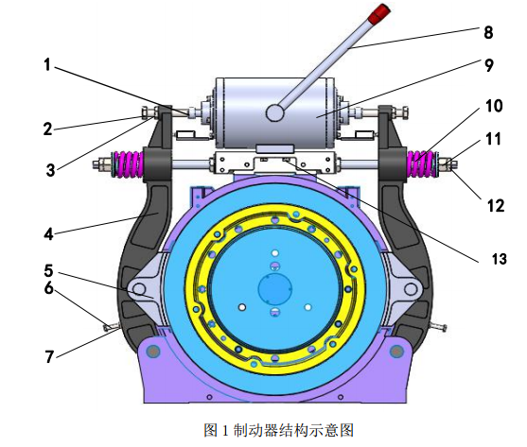
制动器结构示意图
1）顶杆帽
2）松闸螺栓
3）松闸螺栓锁紧螺母
4）制动臂
5）制动瓦
6）制动瓦调节螺栓
7）制动瓦调节螺栓锁紧螺母
8）手动松闸杆
9）电磁铁
10）制动弹簧
11）弹簧紧固螺母
12）弹簧锁紧螺母
13)电磁铁紧固螺栓

Slide 5
制动器的维护保养周期
制动器的解体维护保养间隔时间为12个月，如使用环境恶劣 （潮湿、腐蚀 及高温等）应根据现场情况缩短周期；制动器必须进行周期检查，检查间隔为1 个月，基本检查项目内容如下：
  1）手动松闸的灵活性；
  2）各处涂红漆处有无松动；
3）各表面的生锈情况；
4）制动力矩是否足够；
5）制动轮毂表面是否有黑色碳化物；
6）摩擦片厚度是否小于4mm（制动轮径495mm以下的此值是3mm）；
7）电磁铁动铁芯的动作是否灵活；
8）制动器的剩余行程是否满足要求（剩余行程的极限值不得0.5mm）
  电磁铁每工作200万次或2年或噪声变大时，应及时更换电磁铁两端的减震垫；如制动器超过6个月不使用且存放在潮湿的环境，则使用前也应检查制动器内部是否生锈，若生锈应更换相应零部件。

Slide 6
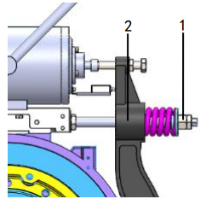
制动器维护保养方法
拆卸制动臂组件
步骤1：完全松脱弹簧固定螺母。
步骤2：旋转平置制动臂组件。

Slide 7
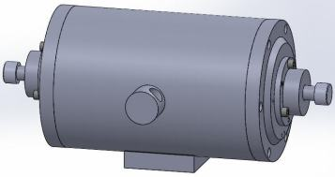
检查动铁芯灵活度
用手来回
推拉动铁芯
拆卸制动臂组件后需对电磁铁动铁芯的灵活度进行检查，用手来回推拉动铁芯，是否顺畅不卡顿，如不顺畅需将电磁铁拆开检修。

Slide 8
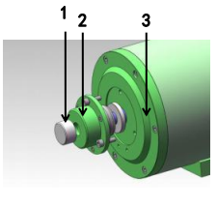
卸电磁铁
步骤1：拆除顶杆帽螺钉，拆下顶杆帽；
步骤2：拆除护套螺钉，取下减震组件；
步骤3：拆除端盖螺钉，取下端盖；
步骤4：压下手柄将端盖顶出并取下（手柄严禁旋转180°）。

Slide 9
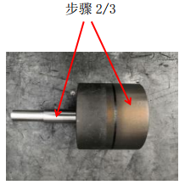
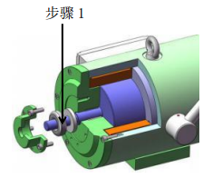
电磁铁内部检查和维护
步骤1：检查减震垫是否完整，是否有破损，若损坏须进行更换；拆卸步骤如4.2.3步骤1和步骤2，装配时反步骤装配即可。
步骤2：检查动铁芯表面油污，将表面擦拭干净；
步骤3：
a.检查动铁芯体径向磨损；
b.检查动铁芯杆径向磨损；
c.动铁芯体和杆表面未达到更换要求的磨损划痕，用砂纸修光且不得有台阶感。

Slide 10
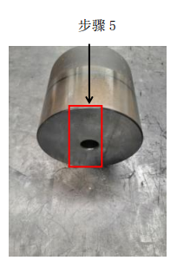
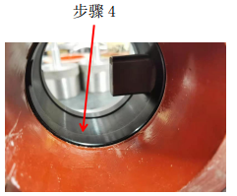
电磁铁内部检查和维护
步骤5：检查动铁芯端部与松闸杆接触而产生的划痕情况，划痕若高出表面，须修正平整。
步骤4：清理电磁铁内部。

Slide 11
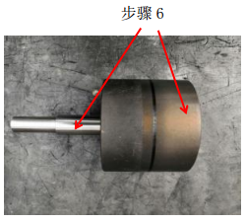
电磁铁内部检查和维护
步骤6：完成以上步骤后，在装回前动芯支撑部位均匀涂耐高温润滑脂（推荐品牌：CRC的SL3145/SL3330润滑脂、长城的HP-R润滑脂、壳牌的S5T460润滑脂，建议优选SL3330润滑脂）注意涂抹薄薄一层（厚度约0.05mm）即可。
注意：制动器内部维护完毕后，请按拆序逆序装配。

Slide 12
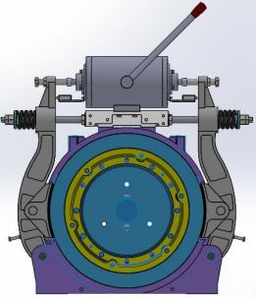
制动相关部件的检查和维护
4.3.1制动臂组件
  按上述方法拆卸制动臂组件后，分别转动两侧制动臂，检查两销轴灵活程度。
  注意检查其灵活程度，若存在灵活程度不够，需将销轴拆下，对销轴以及机座和制动臂上的销轴孔除锈并涂适量润滑脂。

Slide 13
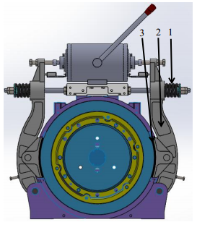
制动相关部件的检查和维护
摩擦片和制动轮毂表面的碳化物的清理
  无齿引机经过长时间运行后，有可能因摩擦片与制动轮毂的长期磨擦，摩擦片表面发生碳化，造成摩擦片与制动轮毂的表面有黑色碳化物的存留现象，从而可能影响曳引机的制动力矩降低。如果有以上现象，应及时对摩擦片与制动轮毂进行清理维护。
对碳化件进行清理前.必须将电梯停止运行以免发生意外。

Slide 14
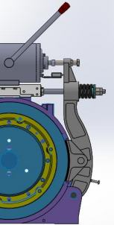
摩擦片和制动轮毂表面的碳化物的清理
步骤1：将单侧的制动弹簧调节螺栓完全松脱。
步骤2：将制动臂组件旋转平置。
步骤3：使用砂纸将摩擦片及制动轮毂表面上的黑色碳化存留物清理干净。若摩擦片已有磨损（摩擦片厚度小于本文4.3.3规定时候时应按本文4.3.3条进行闸瓦的更换）。
步骤4：将清理好的制动臂组件恢复清理前的安装状态.并按本文5.3.3条”
制动间隙的调节"步骤进行调试。
步骤5：重复以上步骤对另一侧的摩擦片及制动轮毂表面进行清理。

Slide 15

闸瓦的更换
摩擦片的初始安装厚度是8nm（制动轮径495mm以下的此值是6nmm）。
当摩擦片因故损坏或其厚度小于4nm（制动轮径495mm以下的此值3mm）、在正常运行时不能抱紧制动轮缘时，必须更换摩擦片以保证电梯的安全运圈。
在更换闸瓦前，必须停止曳引机的运行。

Slide 16
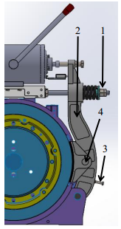
闸瓦的更换
闸瓦的更换步骤：
  步骤1：完全松脱制动弹簧调节螺栓。
  步骤2：旋转平置制动臂组件。
  步骤3：松开闻瓦定位螺栓。
  步骤4：拆除闸瓦销轴挡圈.取出闸瓦销轴，更换新的闸瓦，如有需要，可同时对制动轮毂表面进行清理。
  步骤5：将制动臂组件恢复正常安装状态。

Slide 17
谢谢！
沈阳远大智能工业集团股份有限公司

